Slide 1

UPLOAD DE ARQUIVO
Integração de Desenvolvimento em Back-End I Bruno Cezario – brunoscezario@souunisuam.com.br
06 de maio 2024

Slide 2


Slide 3
Estrutura de Manuseio com arquivos
A linguagem PHP proporciona fazer o upload de qualquer tipo de arquivo, seja de texto ou binário. Na tentativa de fazer o upload de um arquivo, imediatamente a variável global $ _ FILES armazena todas as informações sobre o arquivo que foi enviado.

Slide 4
$ _ FILES[‘arquivo’][‘name’]
Contém o nome do arquivo original, na máquina do usuário.

Slide 5
$ _ FILES[‘arquivo’][‘type’]
Contém o tipo multipurpose internet mail extensions (MIME) do arquivo, caso o navegador forneça essa informação.

Slide 6
$ _ FILES[‘arquivo’][‘size’]
Contém o tamanho do arquivo que foi enviado, em bytes.

Slide 7
$ _ FILES[‘arquivo’][‘tmp _ name’]
Contém o endereço e o nome de arquivo temporários que foram utilizados para armazenar o arquivo enviado no servidor. Por padrão, durante o upload, os arquivos serão guardados na pasta padrão do servidor, que é C:\xampp\tmp\, para quem utiliza o XAMPP.

Slide 8
$ _ FILES[‘arquivo’][‘error’]
Contém o código de erro associado ao upload do arquivo, caso exista.

Slide 9
Tipo de Erros Vinculados ao $ _ FILES[‘arquivo’][‘error’]
UPLOAD_ERR_OK: Retorna valor 0. Significa que não houve erro e o upload foi executado com sucesso.

Slide 10
UPLOAD_ERR_INI_SIZE
Retorna valor 1. Significa que o arquivo enviado para upload excede o limite definido na diretiva UPLOAD_ MAX_FILE_SIZE do php.ini.

Slide 11
UPLOAD_ERR_FORM_SIZE
retorna valor 2. Significa que o arquivo excede o limite definido em MAX_FILE_SIZE, no formulário HTML.

Slide 12
UPLOAD_ERR_PARTIAL
Retorna valor 3. Significa que o upload do arquivo foi executado parcialmente

Slide 13
UPLOAD_ERR_NO_FILE
Retorna valor 4. Significa que não foi enviado arquivo para upload.

Slide 14
UPLOAD_ERR_NO_TMP_DIR
Retorna valor 6. Significa que a pasta temporária para armazenar o arquivo não existe.

Slide 15
UPLOAD_ERR_CANT_WRITE
Retorna valor 7. Significa que houve falha ao escrever o arquivo no servidor.

Slide 16
UPLOAD_ERR_EXTENSION
Retorna valor 8. Significa que uma extensão qualquer do PHP causou a interrupção do upload do arquivo. O PHP não fornece informações sobre qual extensão causou a interrupção.

Slide 17
OBS: Para fazer a exibição do conteúdo da variável superglobal $ _ FILES, mostrando tamanho, extensão, nome do arquivo e outras informações, podem ser utilizados os arquivos criados anteriormente.

Slide 18
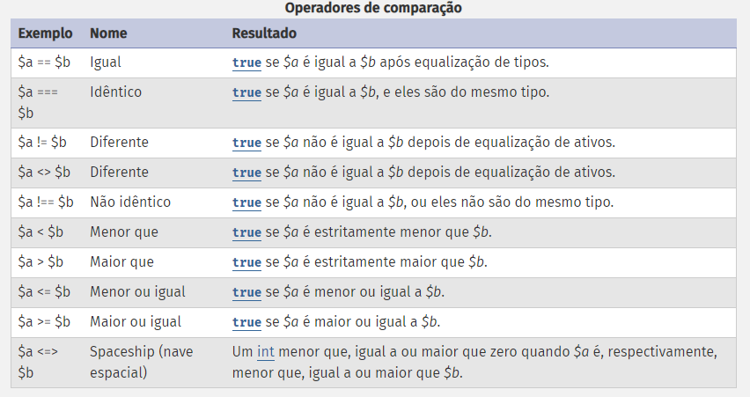

Slide 19
OBS: Para fazer a exibição do conteúdo da variável superglobal $ _ FILES, mostrando tamanho, extensão, nome do arquivo e outras informações, podem ser utilizados os arquivos criados anteriormente.

Slide 21
Dúvidas?
brunoscezario@souunisuam.com.br

